Slide 1
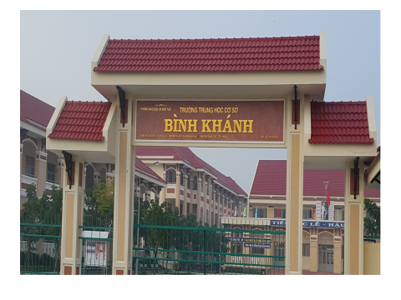

Slide 2
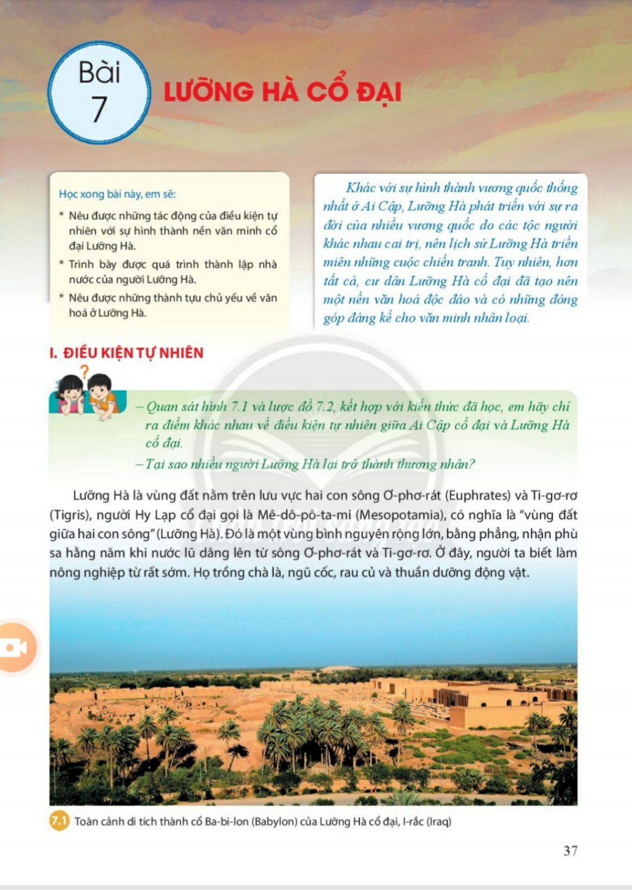
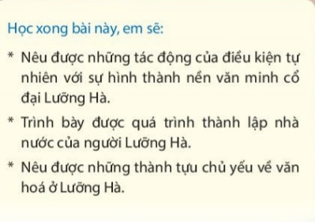
Lưỡng Hà là vùng đất nằm trên lưu vực hai con sông Ơ-phơ-rát và Ti-gơ-rơ, người Hy Lạp cổ đại gọi là Mê-dô-pô-ta-mi, có nghĩa là “vùng đất giữa hai con sông” (Lưỡng Hà).

Slide 3


BÀI 7: LƯỠNG HÀ CỔ ĐẠI
I. ĐIỀU KIỆN TỰ NHIÊN
II. QUÁ TRÌNH THÀNH LẬP NHÀ NƯỚC LƯỠNG HÀ CỔ ĐẠI
III. NHỮNG THÀNH TỰU VĂN HÓA TIÊU BIỂU

Slide 4
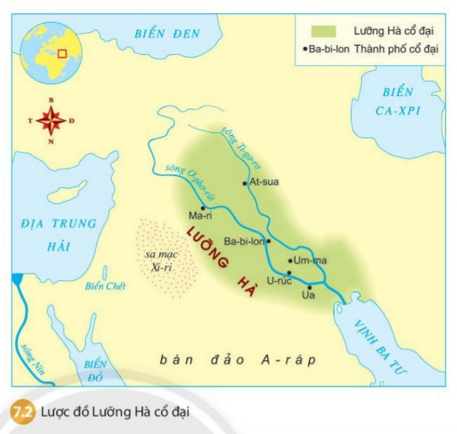
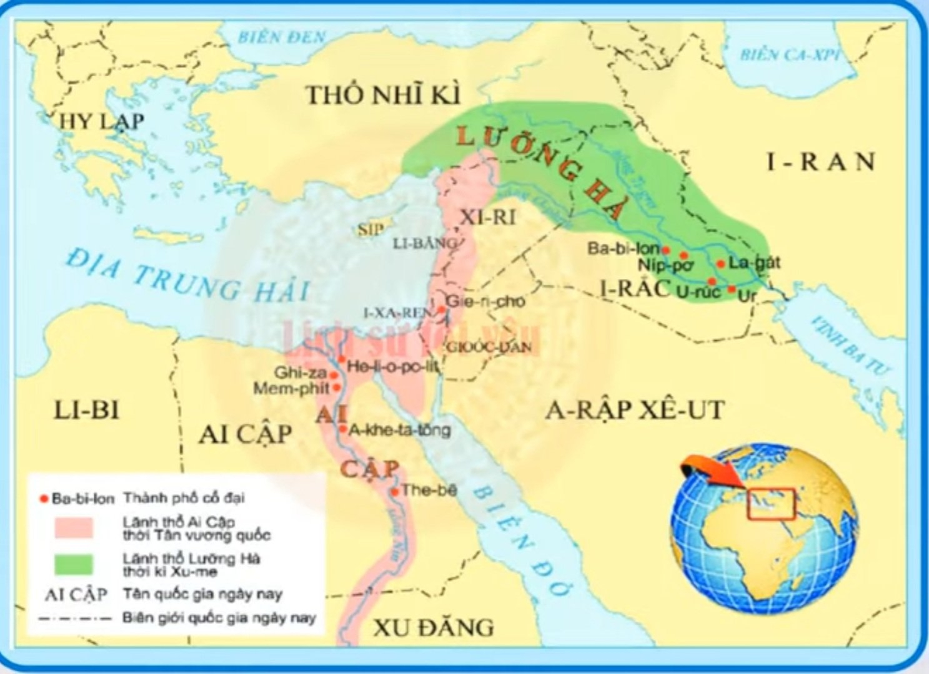
- Điểm khác nhau về điều kiện tự nhiên giữa Ai Cập cổ đại và Lưỡng Hà cổ đại:
+ Ai Cập cổ đại có sự cô lập khá nhiều về địa hình với sa mạc bao quanh tạo thành các ranh giới tự nhiên.
+ Lưỡng Hà là vùng bình nguyên rộng mở, bằng phẳng nhận phù sa hằng năm khi nước lũ dâng lên từ 2 con sông.
Quan sát Hình 7.1 và Hình 7.2 SHS trang 37, 38 và trả lời câu hỏi: Em hãy chỉ ra điểm khác nhau về điều kiện tự nhiên giữa Ai Cập cổ đại và Lưỡng Hà cổ đại?

Slide 5
+ Nhiều người Lưỡng Hà trở thành thương nhân do việc đi lại dễ dàng, Do không có biên giới thiên nhiên hiển trở, nên hoạt động buôn bán, trao đổi hang hóa rất phát triển, họ đi khắp Tây Á với những đàn lạc đà chất đầy hàng hóa trên lưng.
Họ làm nông nghiệp từ rất sớm: trồng chà là, ngũ cốc, rau củ, thuần dưỡng động vật.
Tại sao nhiều người Lưỡng Hà lại trở thành thương nhân?
+ Điều kiện tự nhiên đó đã mang lại những thuận lợi gì cho cư dân Lưỡng Hà cổ đại?

Slide 6
BÀI 7: LƯỠNG HÀ CỔ ĐẠI
I. ĐIỀU KIỆN TỰ NHIÊN
+ Lưỡng Hà là vùng bình nguyên rộng mở, bằng phẳng nhận phù sa hằng năm khi nước lũ dâng lên từ 2 con sông Ơ-phơ-rat và Ti-gơ-rơ
+ Họ làm nông nghiệp từ rất sớm: trồng chà là, ngũ cốc, rau củ, thuần dưỡng động vật.
+ Do không có biên giới thiên nhiên hiển trở, nên hoạt động buôn bán, trao đổi hang hóa rất phát triển.

Slide 7
BÀI 7: LƯỠNG HÀ CỔ ĐẠI
II. QUÁ TRÌNH THÀNH LẬP NHÀ NƯỚC LƯỠNG HÀ CỔ ĐẠI

Slide 8
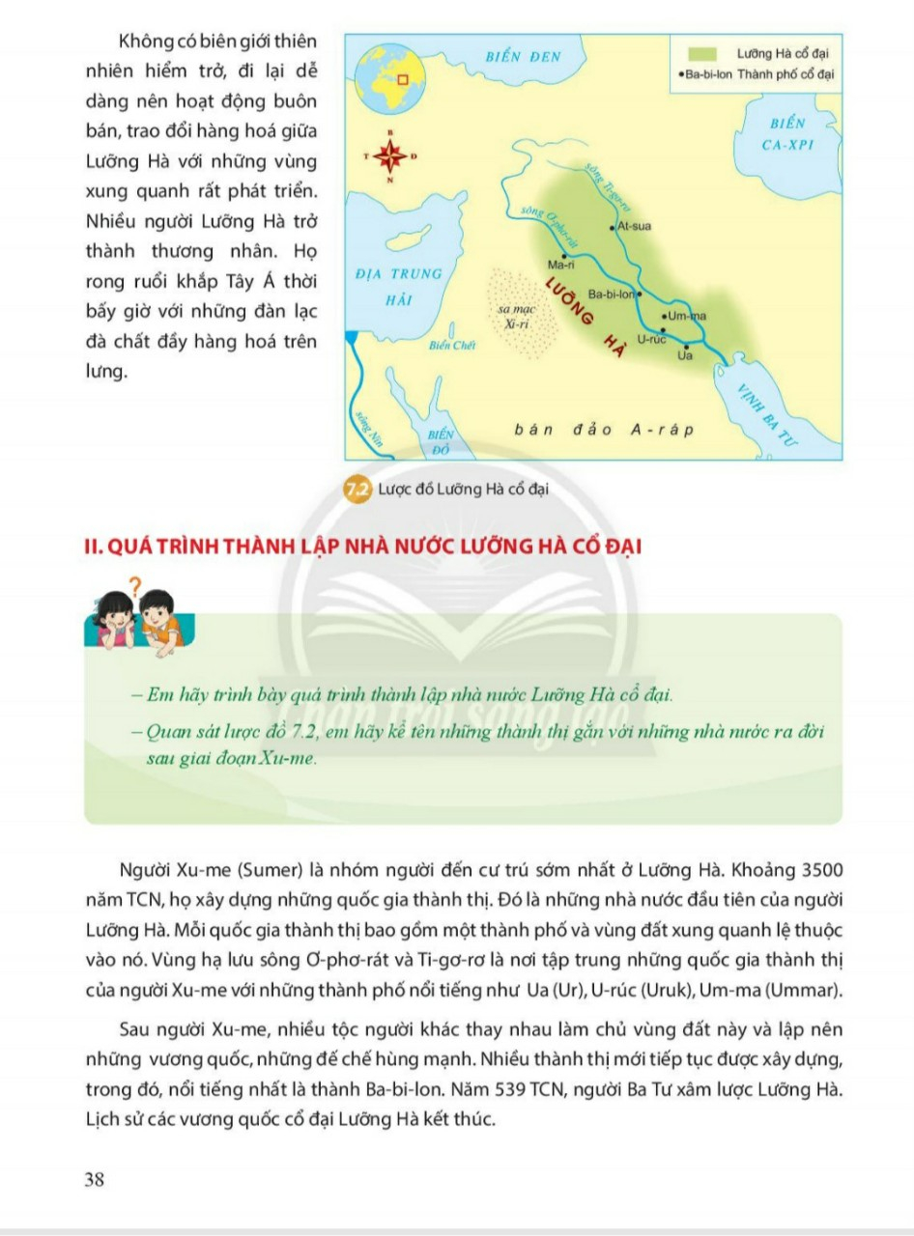
Khoảng 3500 năm TCN, người Xu-me là nhóm người đến cư trú sớm nhất ở Lưỡng Hà, họ xây dựng những quốc gia thành thị=>đó là nhà nước đầu tiên của Lưỡng Hà
-Đọc thông tin mục II, quan sát Hình 7.2 trả lời câu hỏi:
+ Trình bày quá trình thành lập nhà nước Lưỡng Hà cổ đại?

Slide 9
Nổi tiếng nhất là Ba-bi-lon.
Năm 539TCN, người Ba Tư xâm lược Lưỡng Hà. Vương quốc cổ đại kết thúc
+ Kể tên những thành thị gắn với những nhà nước ra đời sau giai đoạn Xu-me.

Slide 10
BÀI 7: LƯỠNG HÀ CỔ ĐẠI
II. QUÁ TRÌNH THÀNH LẬP NHÀ NƯỚC LƯỠNG HÀ CỔ ĐẠI
Khoảng 3500 năm TCN, người Xu-me là nhóm người đến cư trú sớm nhất ở Lưỡng Hà, họ xây dựng những quốc gia thành thị=>đó là nhà nước đầu tiên của Lưỡng Hà
Sau người Xu-me, nhiều tộc người khác thay nhau làm chủ khu vực này và lập nên các vương quốc hung mạnh, nổi tiếng nhất là Ba-bi-lon.
Năm 539TCN, người Ba Tư xâm lược Lưỡng Hà. Vương quốc cổ đại kết thúc

Slide 11
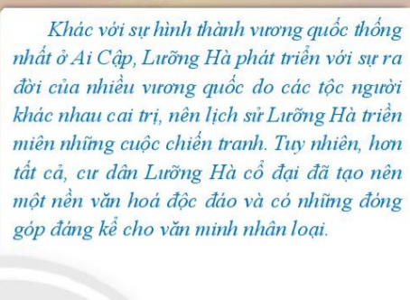

Slide 12
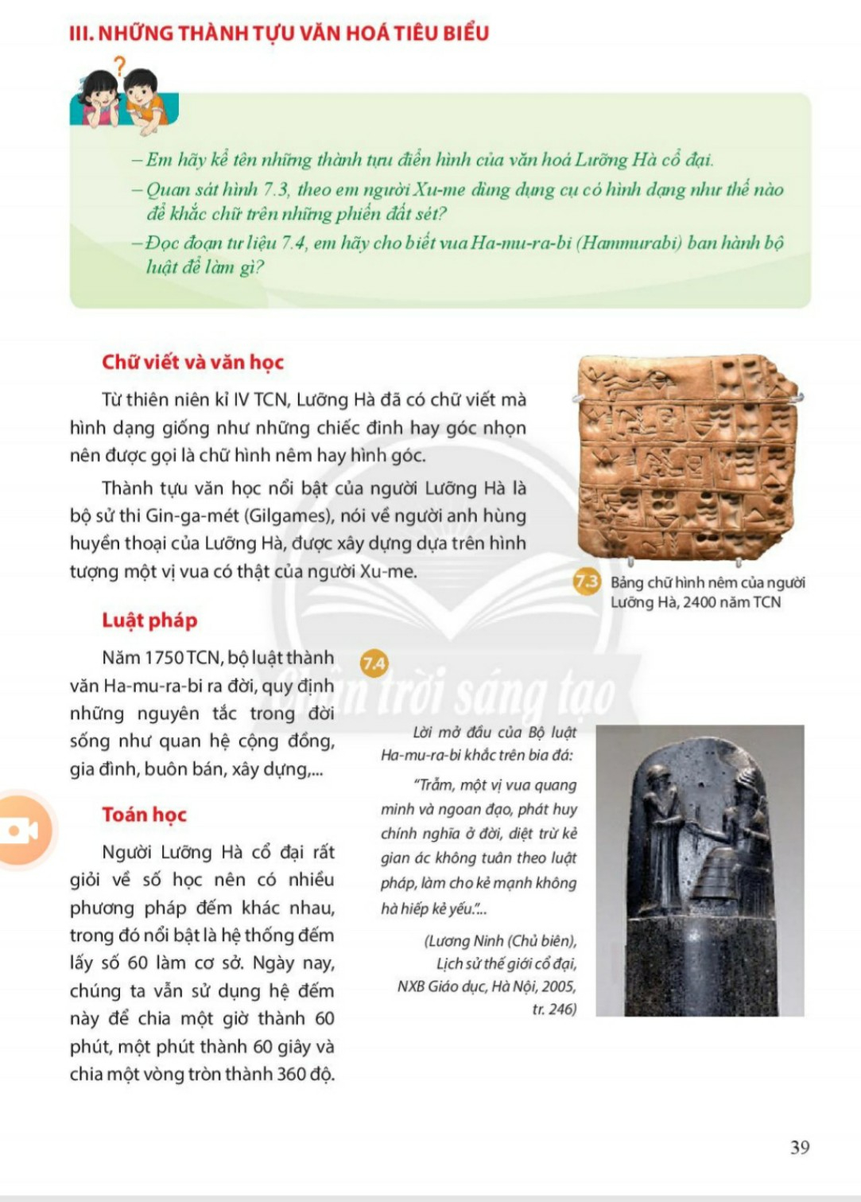
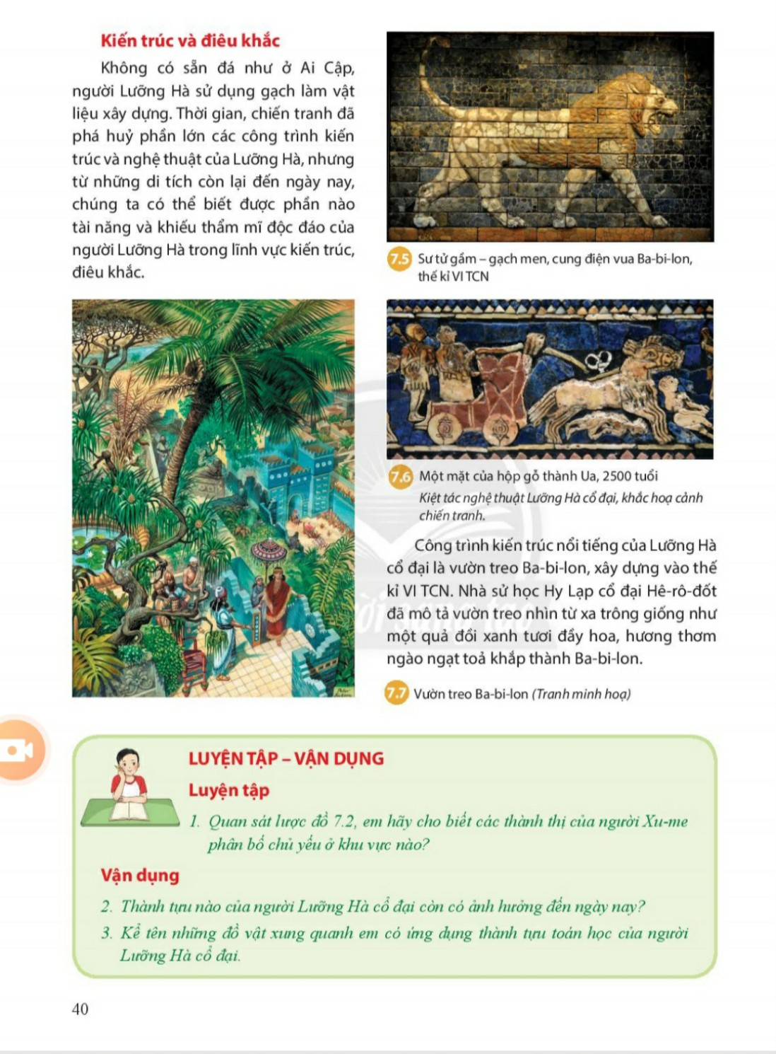
Lưỡng Hà cổ đại có những thành tựu văn hóa tiêu biểu nào?

Slide 13
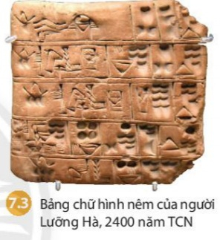
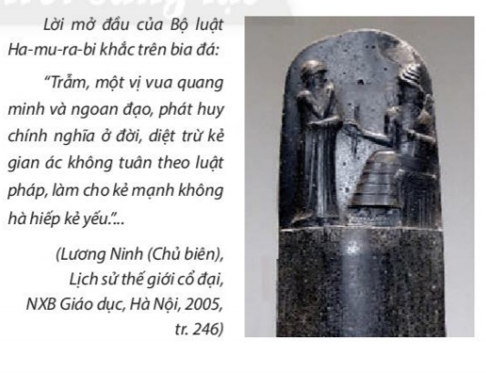
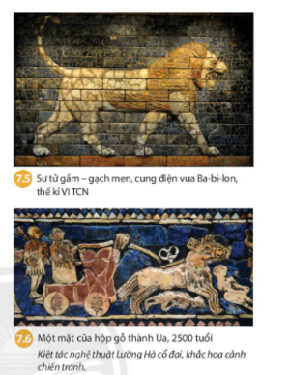

Chữ hình nêm hay hình góc
Sử thi nói về người anh hung huyền thoại của Lưỡng Hà, được xây dựng dựa trên hình tượng của 1 vị vua có thật của người Xu-me
Chữ viết và văn học
Bộ sử thi Gin-ga mét
Thành tựu tiêu biểu
Luật pháp
Bộ luật
Ha-mu-ra-bi
Giỏi về số học
(số đếm)
Toán học
Sử dụng gạch làm vật liệu xây dựng, kiến trúc, điêu khắc
Kiến trúc điêu khắc
Vườn treo Ba-bi-lon

Slide 14
BÀI 7: LƯỠNG HÀ CỔ ĐẠI
III. NHỮNG THÀNH TỰU VĂN HÓA TIÊU BIỂU
Chữ Viết, văn học:
+Chữ Viết: Có hình dạng giống chiếc đinh hay góc nhọn gọi là chữ hình nêm hay hình góc.
+Văn học: nổi bậc là bộ sử thi Gin- ga- mét.
Luật pháp: Năm 1750 TCN bộ luật thành văn Ha-mu-ra-bi ra đời.
Toán học: Họ giỏi về số học nên có nhiều phương pháp đếm khác nhau (lấy số 60 làm cơ sở).
Kiến trúc và điêu khắc: Họ sử dụng gạch làm vật liệu xây dựng, công trình nổi tiếng như vườn treo Pa-pi-lon xây dựng vào thế kỉ thứ VI TCN.

Slide 15

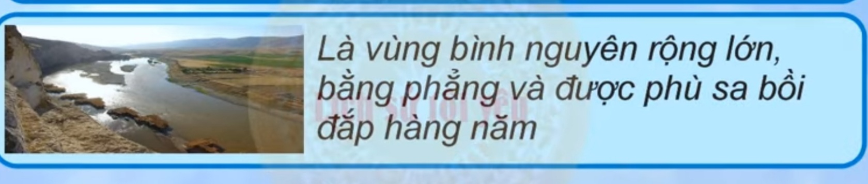
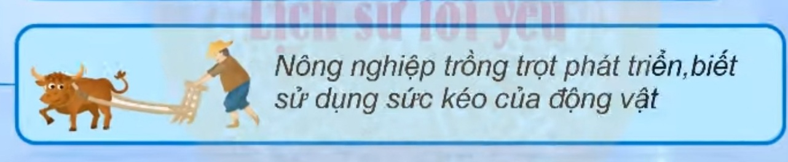
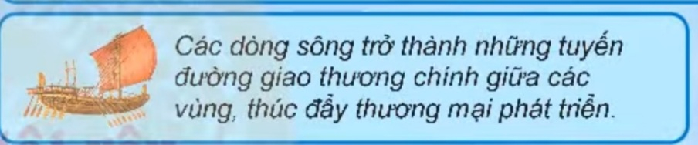
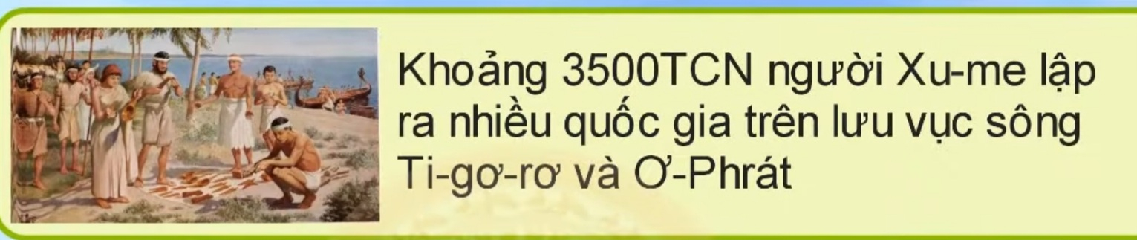


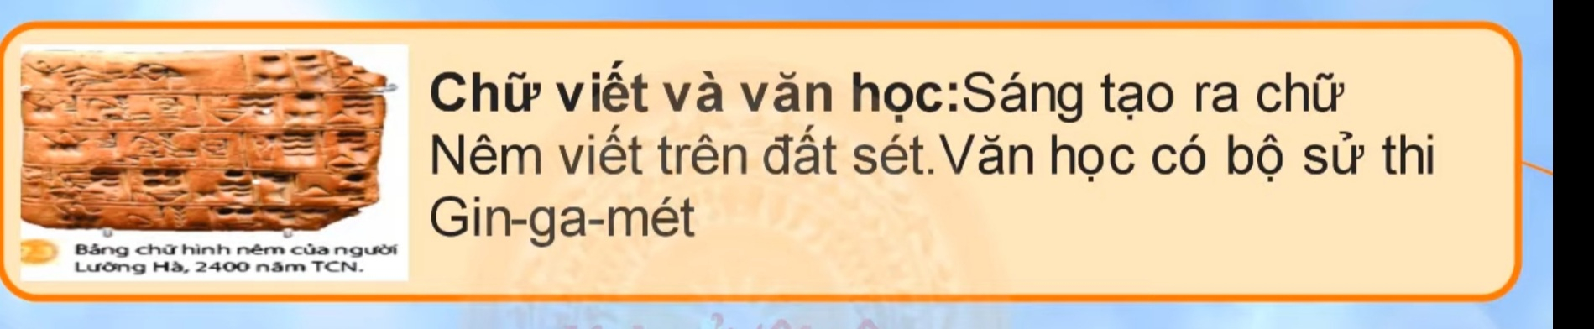
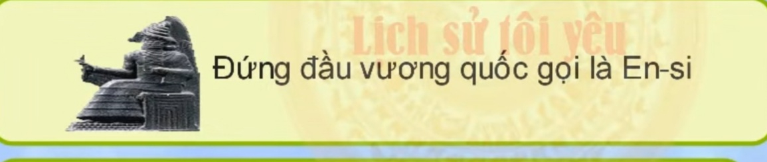
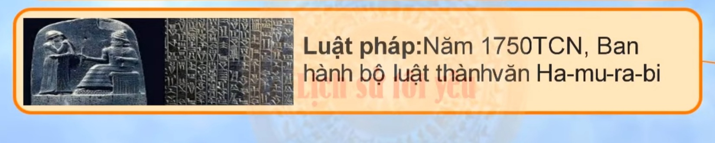
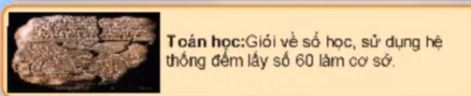

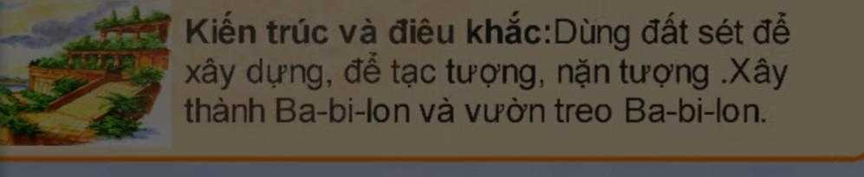
Điều kiện tự nhiên
Quá trình hình thành
Thành tựu

Slide 16
Câu 1: Từ thiên niên kỉ IV TCN, Lưỡng Hà đã có chữ viết
A. Hình nêm. C. Hình trụ.
B. Hình nón. D. Hình tròn.
Câu 2: Thành tựu văn học nổi bật của người Lưỡng Hà là
A. Bộ sử thi Đăm Săn. C. Bộ sử thi Gin-ga-mét.
B. Thần thoại Héc-quyn (Hercules). D. Thần thoại Nữ Oa.
Câu 3: Bộ luật thành văn quan trọng của người Lưỡng Hà là
A. Bộ luật Ha-mu-ra-bi. C. Bộ luật 12 bảng.
B. Bộ luật La Mã. D. Bộ luật Ha-la-kha.
Dựa vào nội dung mục III trang 39 SGK

Slide 17
Câu 4 Người Lưỡng Hà đã phát triển hệ đếm lấy số nào làm cơ sở?
A. Số 40. C. Số 60.
B. Số 50. D. Số 70.
Câu 5: Công trình kiến trúc nổi tiếng nào của người Lưỡng Hà được xem là một trong bảy kì quan của thế giới cổ đại?
A. Cổng thành Ba-bi-lon. C. Hộp gỗ thành Ua.
B. Vườn treo Ba-bi-lon. D. Cung điện Um-ma.
Câu 6: Chữ viết của người Lưỡng Hà được viết trên
A. Giấy pa-pi-rút. C. Đất sét.
B. Thẻ tre. D. Xương thú.

Slide 18
